Slide 1
VM vs container

Slide 2
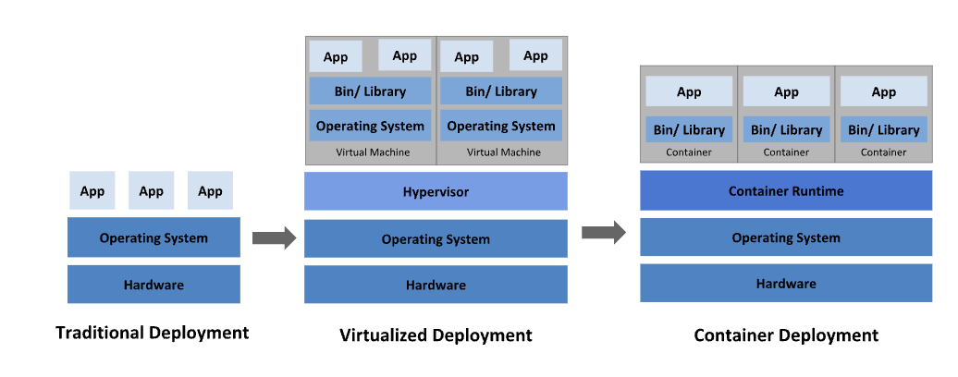
Evolution

Slide 3
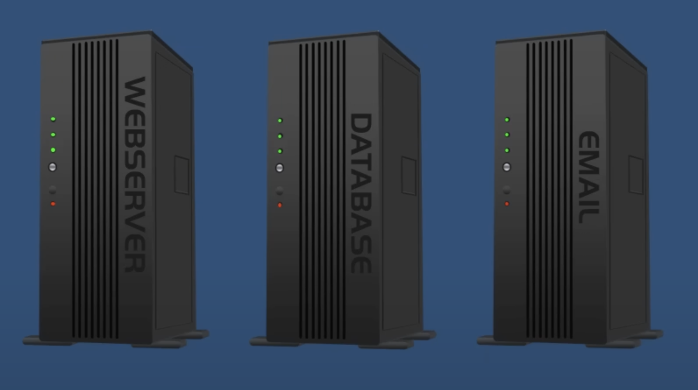

Slide 4
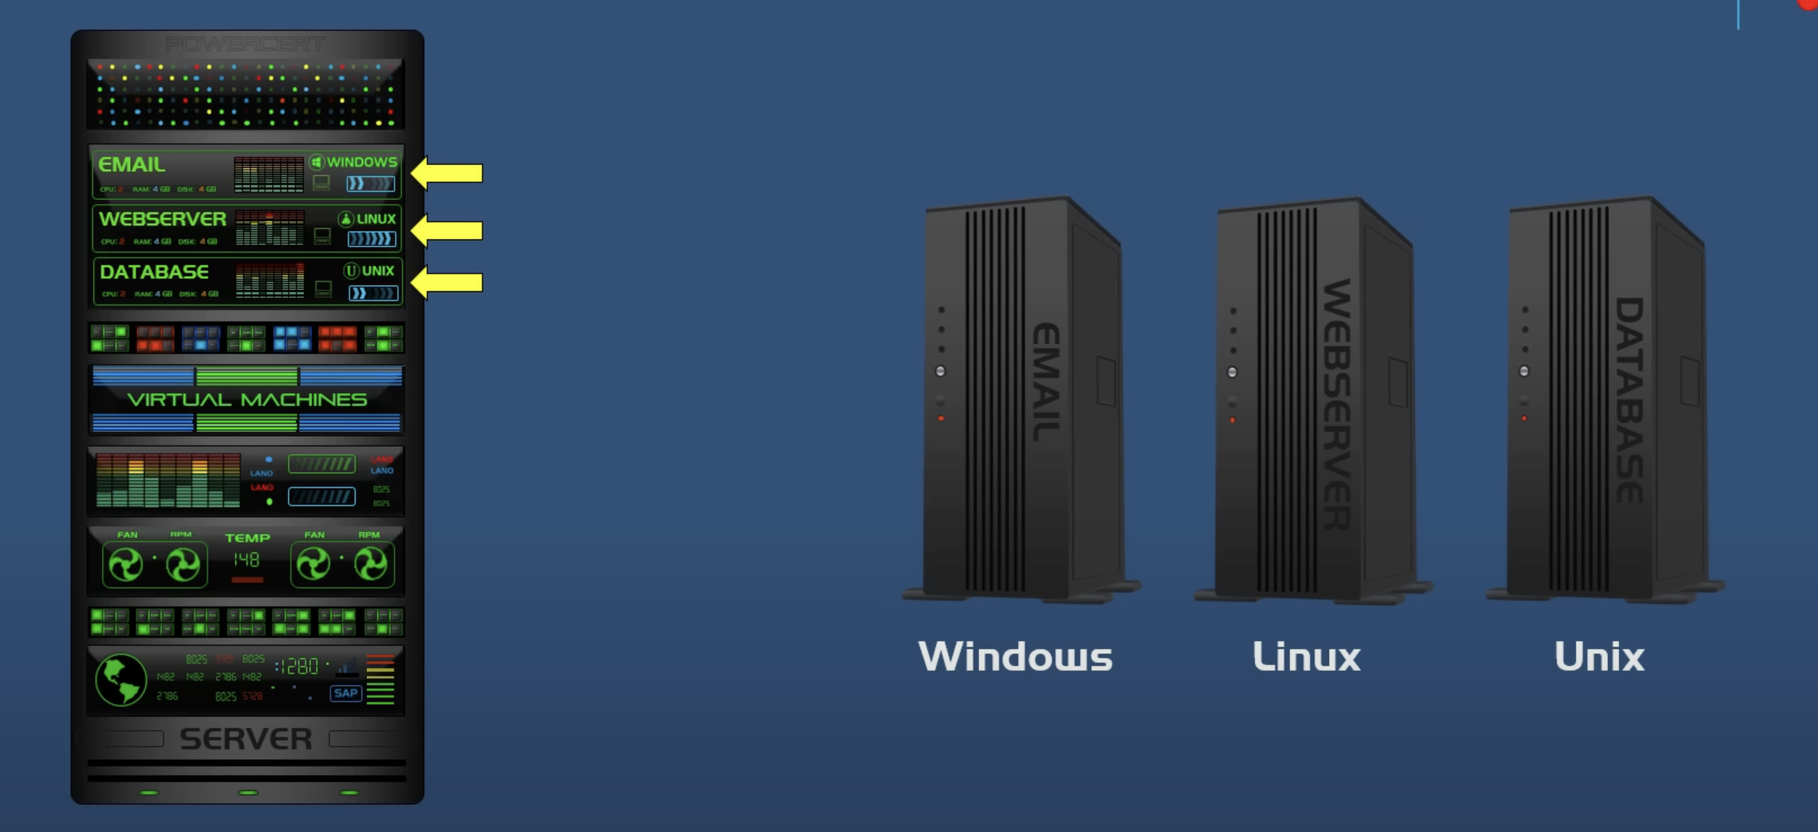

Slide 5
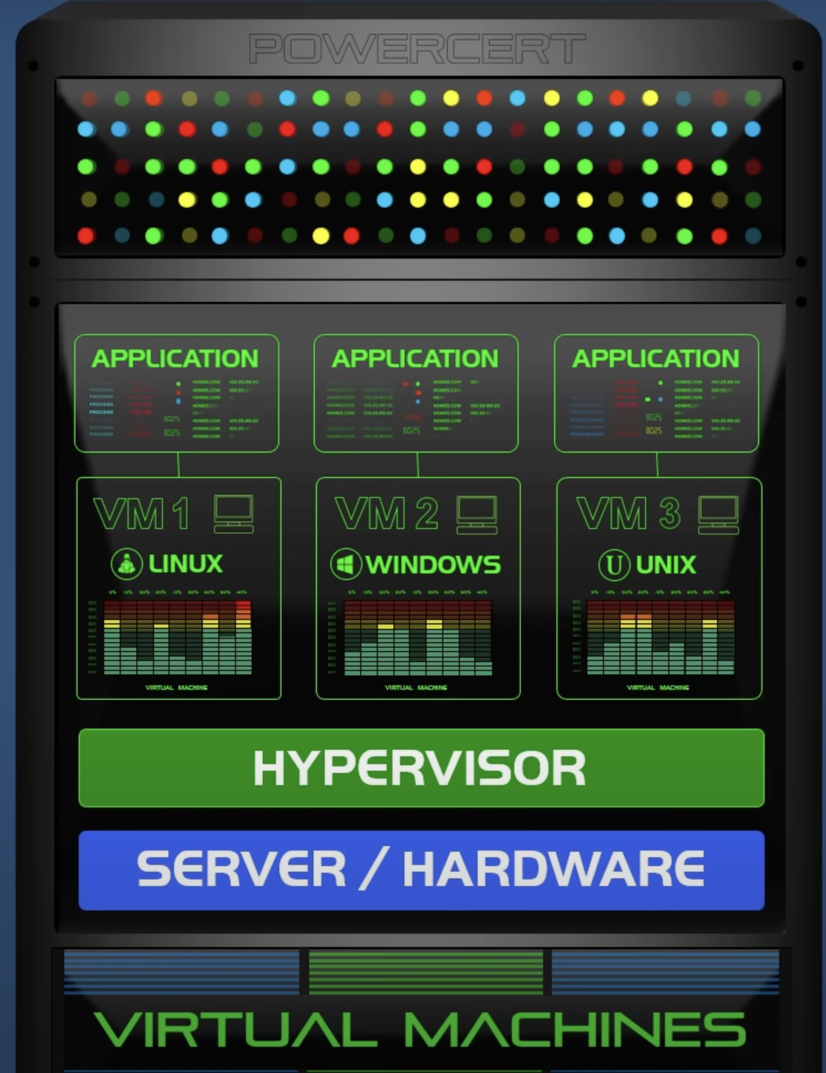
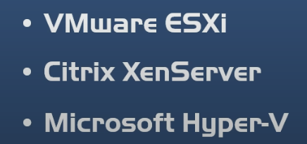

Slide 6
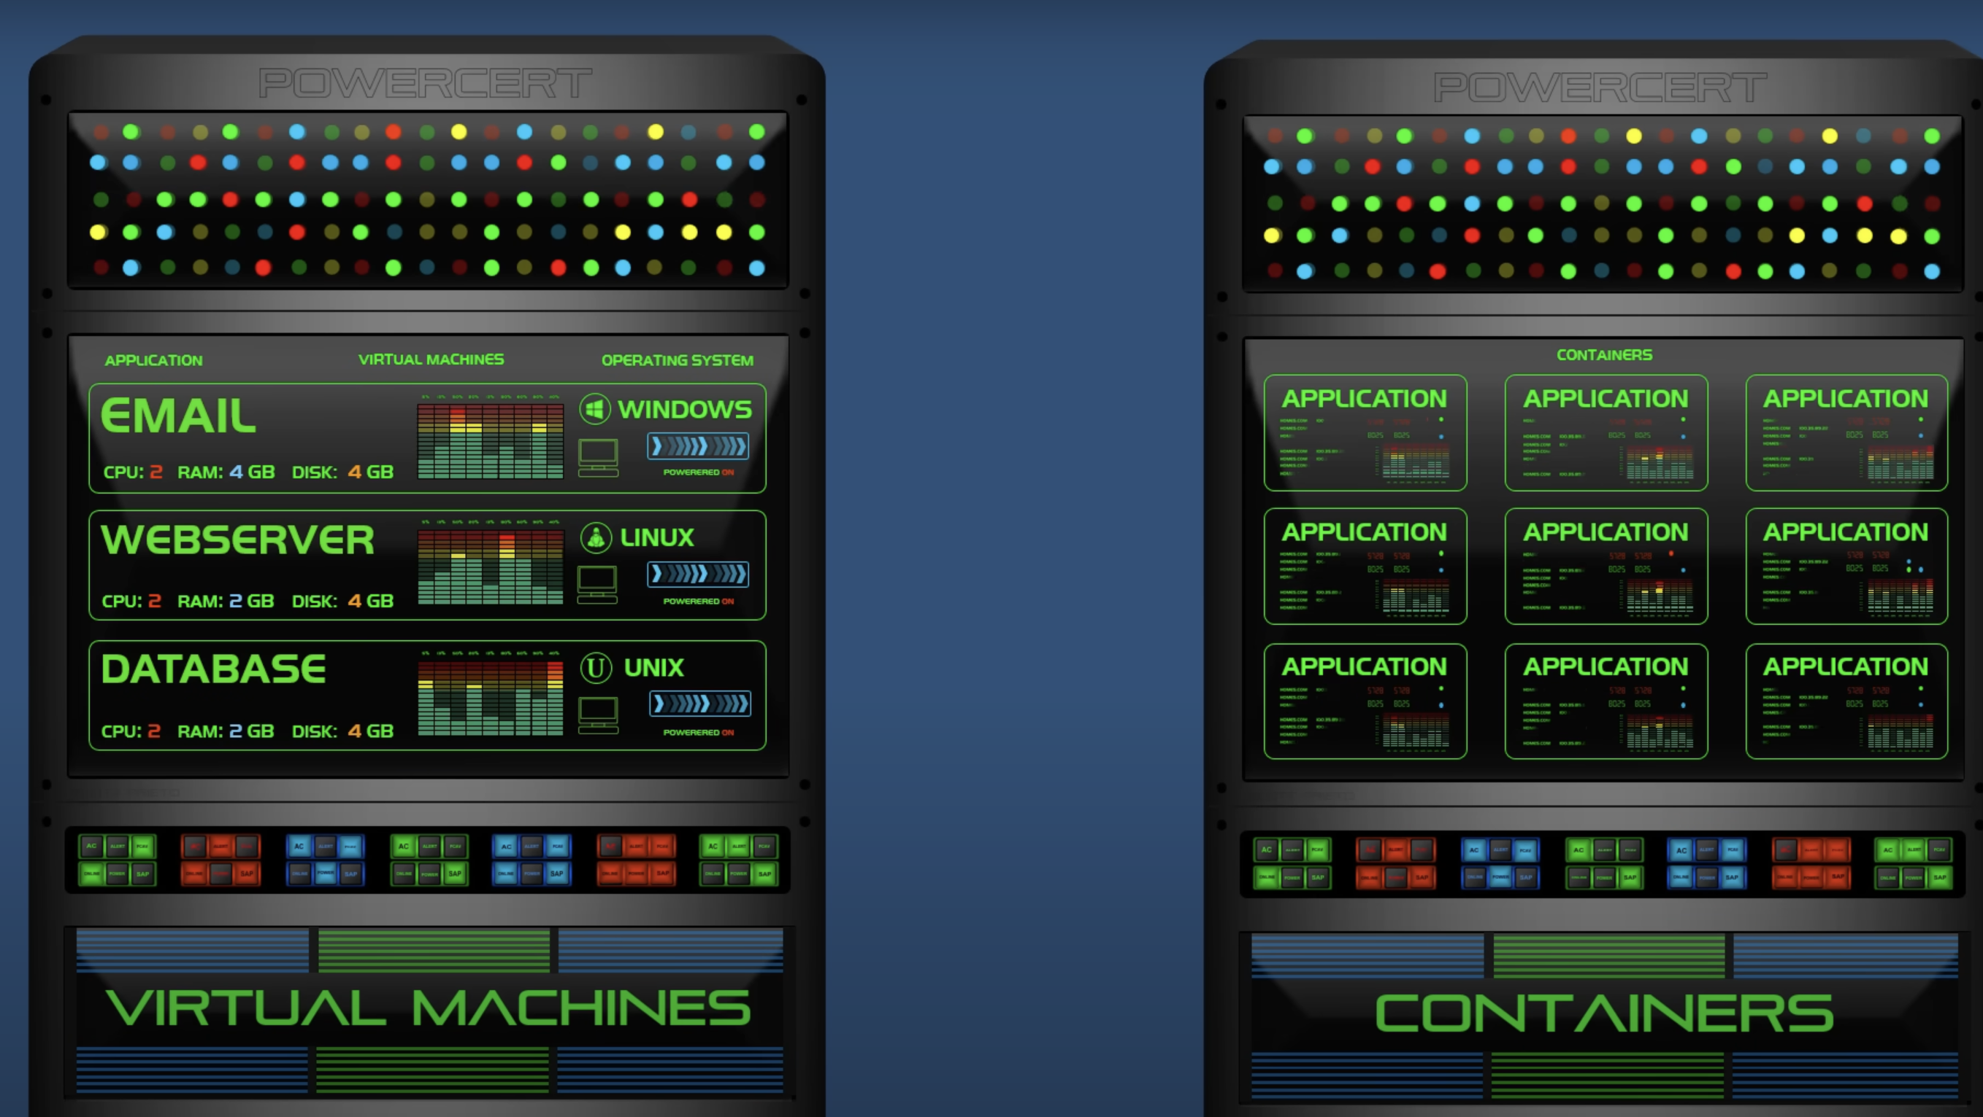

Slide 7
DOCKERS

Slide 8
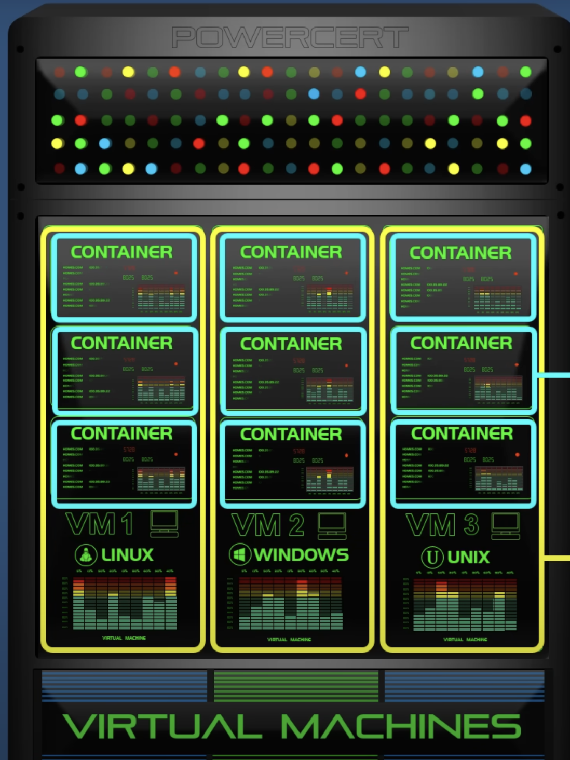

Slide 9
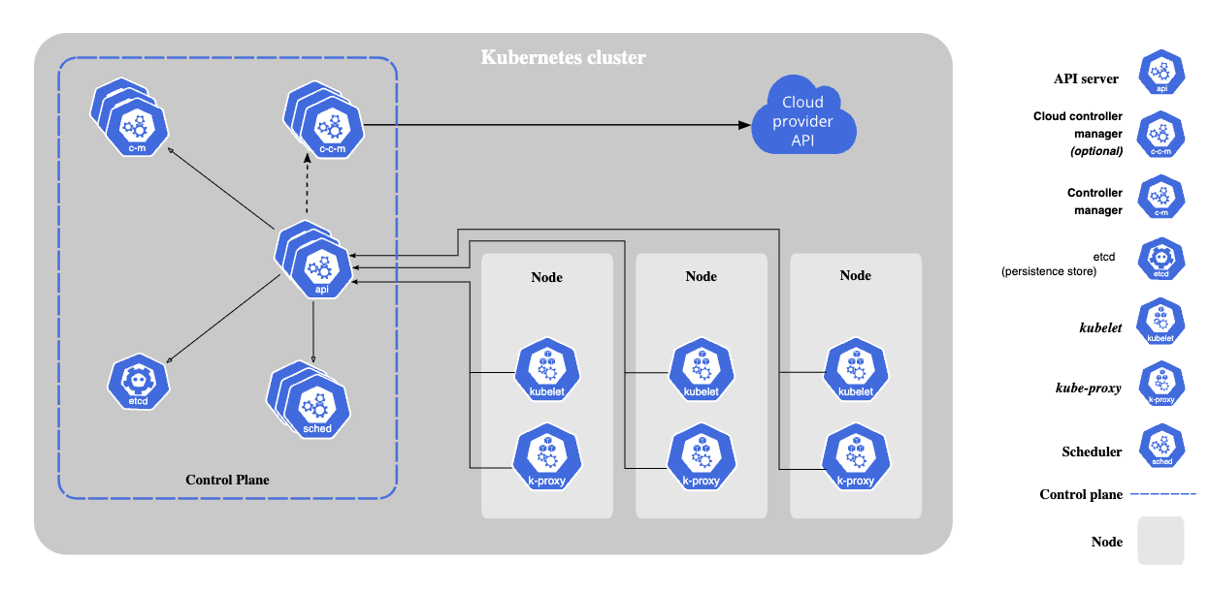
Kubernetes

Slide 10
UDP vs TCP
C
S
C
S
SYN
Send(S, …)
Établir
connexion
Send(S, …)
SYN + ACK
Receive(C, …)
ACK
Send(S, …)
Receive(C, …)
Receive(C, …)
Communication
Send(C, …)
Receive(S, …)
CLOSE
UDP
TCP

Slide 11
ORDRE CASUAL
Send(m1)
Temps
P1
P2
P3
Ordre casual
Send(m2)
Send(m1)
Temps
P1
P2
P3
Pas ordre casual
Send(m2)

Slide 12
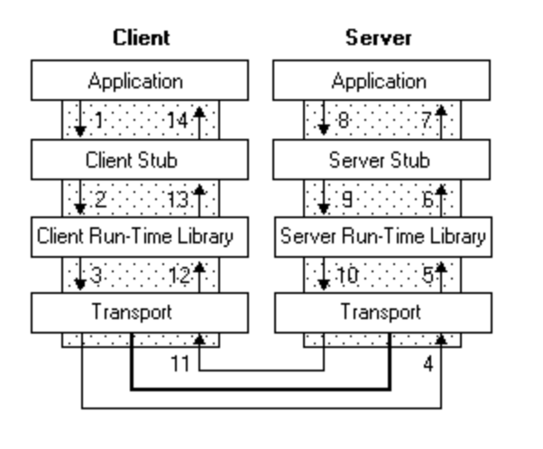
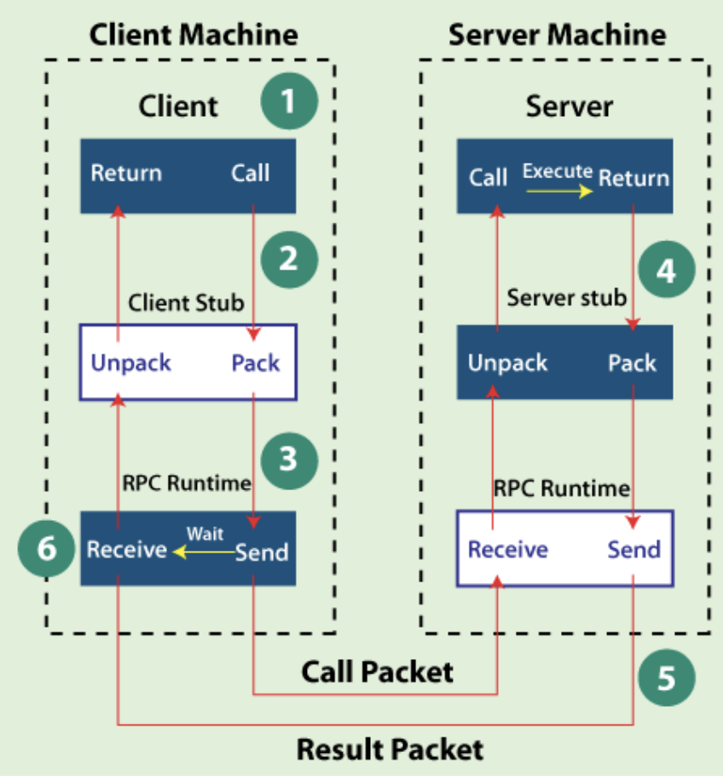
Architecture RCP

Slide 13
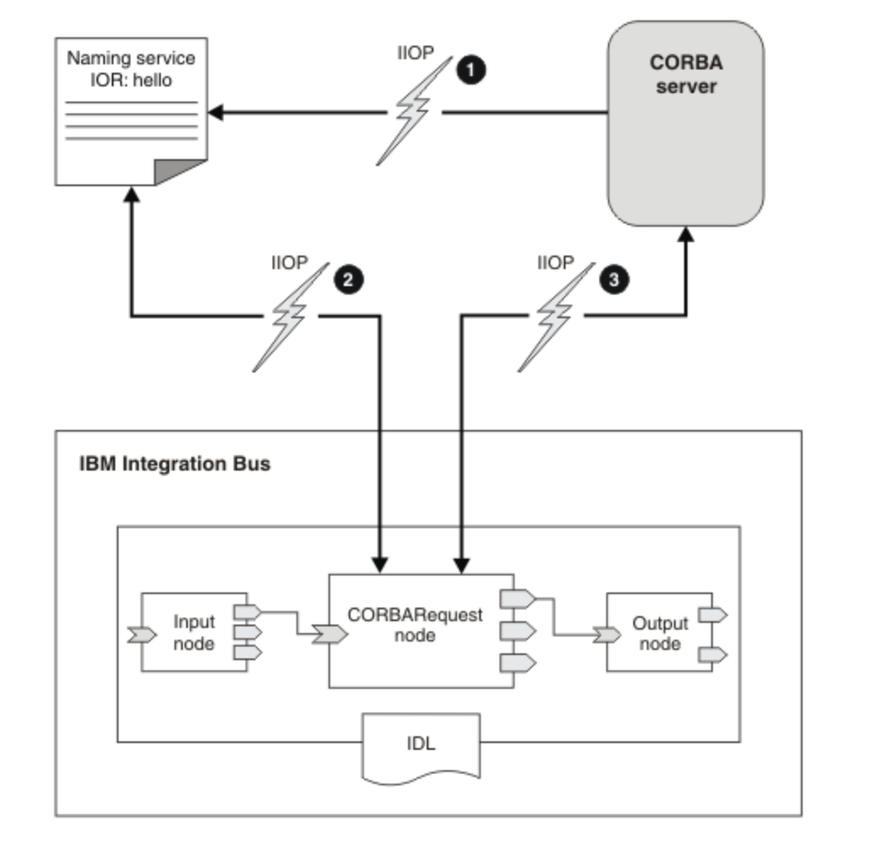
CORBA – Création d’objets
Les applications serveur CORBA créent des objets CORBA et placent des références d'objet dans un service de noms afin que les clients puissent les appeler
Au moment d’exécution, le nœud contacte un service de noms pour obtenir une référence d'objet
Lorsqu'un message arrive, le nœud utilise la référence d'objet pour appeler une opération sur un objet dans le serveur CORBA (Le nœud CORBARequest agit comme un client CORBA)

Slide 14
SOAP
SOAP est une spécification de protocole de messagerie pour l'échange d'informations structurées lors de la mise en œuvre de services Web dans les réseaux informatiques
SOAP utilise un format de données XML pour déclarer ses messages de requête et de réponse
HTTP vs SOAP : Les services HTTP et les services SOAP présentent tous deux des atouts et des limites. Les services HTTP sont une très bonne option si vous avez besoin d'une approche simple pour fournir des fonctionnalités sur Internet. Toutefois, les services SOAP peuvent constituer un meilleur choix si vous souhaitez des fonctionnalités plus sophistiquées, telles que la sécurité, les transactions et la stabilité

Slide 15
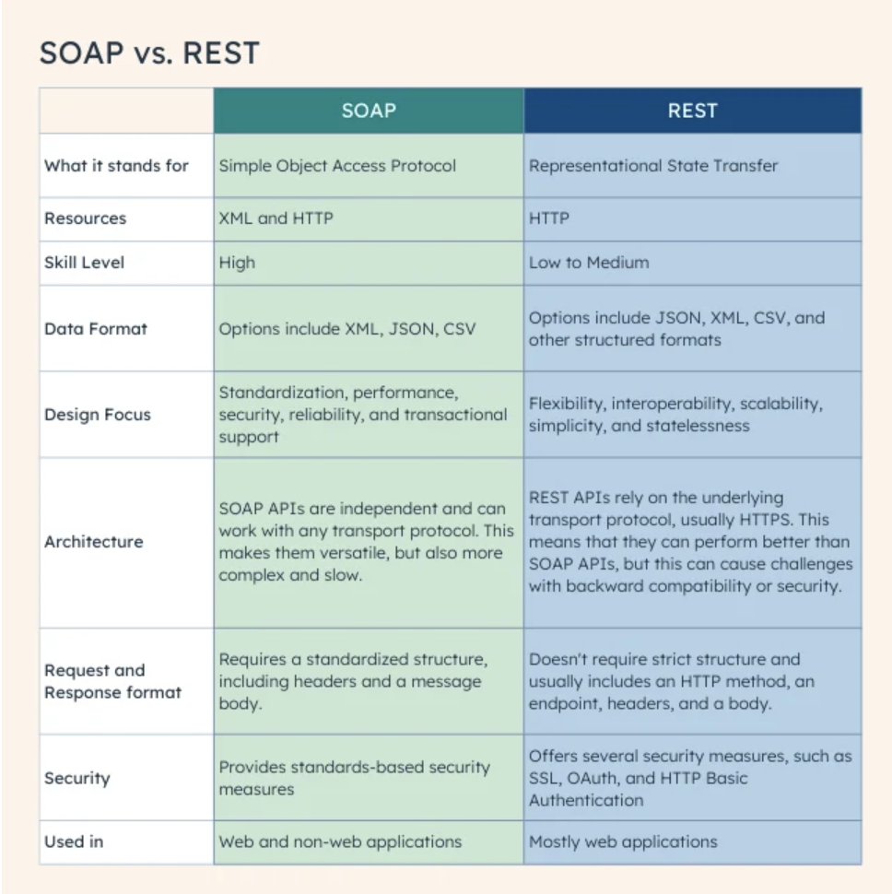
SOAP vs REST
En général, vous devez utiliser REST pour des services Web plus simples, plus flexibles et évolutifs, et SOAP pour une communication standardisée basée sur un protocole nécessitant une sécurité élevée et une fiabilité transactionnelle.

Slide 16
Protocol Buffers
Protocol Buffers est un format de données multiplateforme gratuit et open source utilisé pour sérialiser des données structurées. Il est utile pour développer des programmes qui communiquent entre eux sur un réseau ou pour stocker des données
sont un mécanisme extensible indépendant du langage et de la plate-forme pour sérialiser des données structurées. C'est comme JSON, sauf qu'il est plus petit et plus rapide, et qu'il génère des liaisons en langage natif

Slide 17
RPC vs gRPC
RPC est un protocole générique pour les appels de procédures distantes, tandis que gRPC est une implémentation spécifique de RPC qui utilise le protocole HTTP/2 pour la communication. En outre, RPC utilise un format de codage binaire pour transmettre les données, tandis que gRPC prend en charge plusieurs formats de sérialisation, notamment les tampons de protocole, JSON et XML.

Slide 18
Objets - Java
Dès que nous exécutons le programme, il charge toutes les classes du Runtime dans l'espace ‘Heap’. Lorsque la méthode main() est trouvée à la ligne 1, Java Runtime crée la pile à utiliser par le thread de la méthode main().
Nous créons une variable locale à la ligne 2, elle est donc créée et stockée dans la pile de la méthode main().
Puisque nous créons un objet dans la ligne 3, il est créé dans la mémoire ‘Heap’ et la pile contient la référence correspondante. Un processus similaire se produit lorsque nous créons un objet Memory dans la ligne 4.
Lorsque nous appelons la méthode foo() sur la ligne 5, un bloc en haut de la pile est créé pour être utilisé par la méthode foo(), et une nouvelle référence à Object est créée dans le bloc de pile foo() sur la ligne 6.
Une chaîne est créée dans la ligne 7, elle va dans la zone de chaînes du ‘Heap’, et une référence est créée dans l'espace de pile foo() pour elle.
La méthode foo() se termine à la ligne 8, à ce moment le bloc de mémoire alloué pour foo() dans la pile devient libre.
À la ligne 9, la méthode main() se termine et la mémoire de pile créée pour la méthode main() est détruite. De plus, le programme se termine à cette ligne, donc Java Runtime libère toute la mémoire et termine l'exécution du programme.
package com.journaldev.test;
public class Memory {
public static void main(String[] args) { // ligne 1
int i=1; // ligne 2
Object obj = new Object(); // ligne 3
Memory mem = new Memory(); // ligne 4
mem.foo(obj); // ligne 5
} // ligne 9
private void foo(Object param) { // ligne 6
String str = param.toString(); // ligne 7
System.out.println(str);
} // ligne 8
}

Slide 19
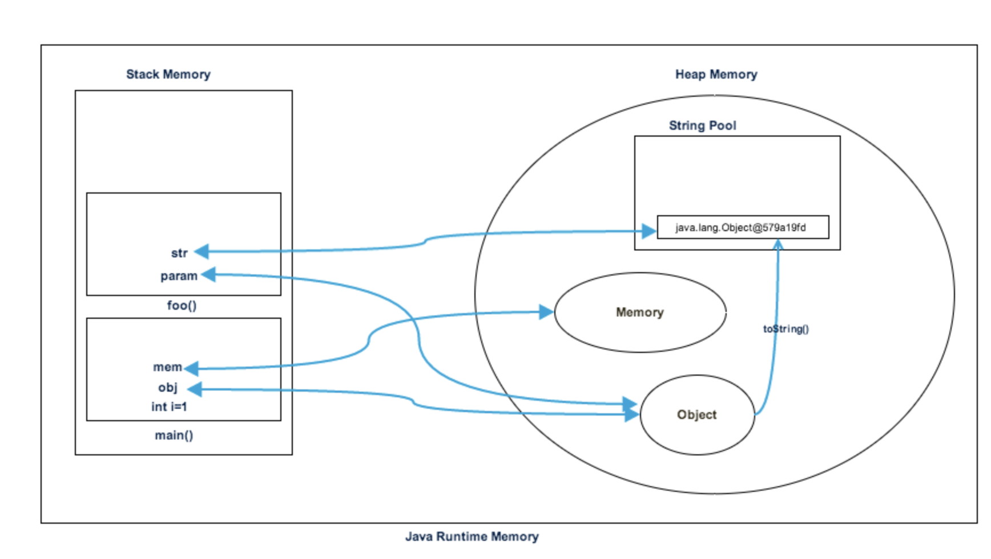
Objets

Slide 20
‘Heap’ vs Pile
La mémoire ‘Heap’ est utilisée par toutes les parties de l'application tandis que la mémoire pile n'est utilisée que par un seul thread d'exécution.
Chaque fois qu'un objet est créé, il est toujours stocké dans la mémoire ‘Heap’ et la pile contient la référence à celui-ci. La pile contient uniquement des variables primitives locales et des variables de référence aux objets dans la mémoire ‘Heap’.
Les objets stockés dans la mémoire ‘Heap’ sont accessibles globalement alors que la pile n'est pas accessible aux autres threads.
La gestion de la pile se fait de manière LIFO alors qu'elle est plus complexe en mémoire ‘Heap’ car elle est utilisée globalement.
La pile est de courte durée alors que la mémoire ‘Heap’ dure du début à la fin de l'exécution de l'application.

Slide 21
RMI
L'invocation de méthode à distance (RMI - Remote Method Invocation) est une interface de programmation d'application qui permet aux objets situés dans des zones de mémoire distinctes d'interagir. Des zones de mémoire distinctes peuvent faire partie du même système physique ou se trouver sur différents systèmes connectés par un réseau.
Pas très utilisé aujourd’hui
Vous pouvez utiliser des API REST au lieu d'utiliser RMI.
RMI et gRPC sont tous deux des protocoles de communication à distance, mais ils présentent quelques différences : RMI est spécifique à Java, tandis que gRPC prend en charge plusieurs langages (C++, Python, Java, etc.).

Slide 22
RMI
class A
{
int i,j;
show
display
add
}
class B
{
pvsm()
{
A obj = new A();
obj.show();
}
}
Top
obj
Obj physique
Pile
‘Heap’

Slide 23
RMI
class A
{
int i,j;
show
display
add
}
class B
{
pvsm()
{
A obj = new A();
obj.show();
}
}
Top
obj
??
Obj physique
Pile
‘Heap’
Client
Serveur

Slide 24
RMI Architecture
Opération de bind/rebind : durant cette phase, le serveur RMI demande à la RMI registry de créer une nouvelle entrée dans son ‘registry’ (‘annuaire’) afin de rendre ces méthodes visibles aux clients RMI. La nouvelle entrée de l’annuaire associera un nom au serveur RMI.
Opération de lookup : durant cette phase, le client RMI demande à la RMI registry de lui donner le serveur RMI associé à un certain nom dans son annuaire. Il est donc nécessaire que le client connaisse le nom sous lequel le serveur a été inscrit dans l’annuaire de la registry.
Invocation de méthodes distantes : maintenant le client peut invoquer les méthodes du serveur. Les appels de méthodes distantes sont presque aussi simples que les appels de méthodes locales.

Slide 25
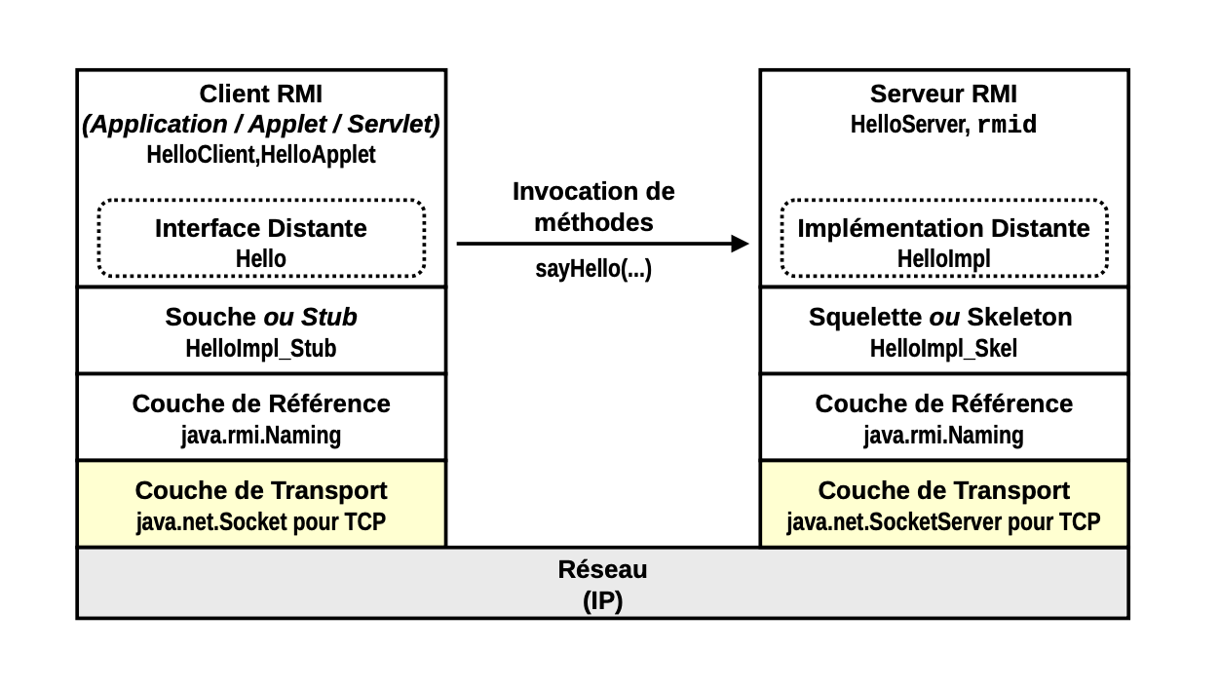
Architecture RMI

Slide 26
Architecture RMI

Slide 27
Architecture RMI

Slide 28
RMI
Registry
A
class A
{
int i,j;
show
display
add
}
class B
{
pvsm()
{
A obj = new A();
obj.show();
}
}
Top
obj
??
A (nom de l’objet)
Obj physique
Pile
Stub
Skeleton
‘Heap’
Client
Réseau
Serveur

Slide 29
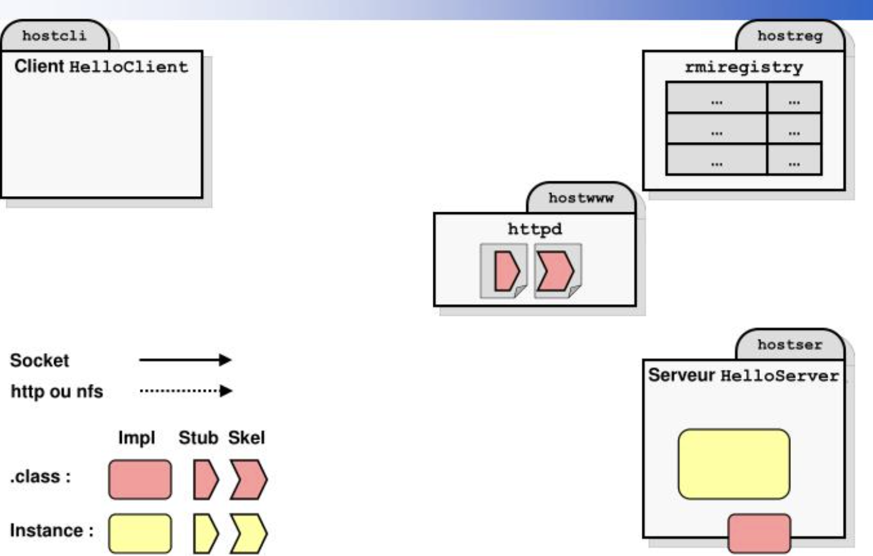
Architecture RMI - configuration

Slide 30
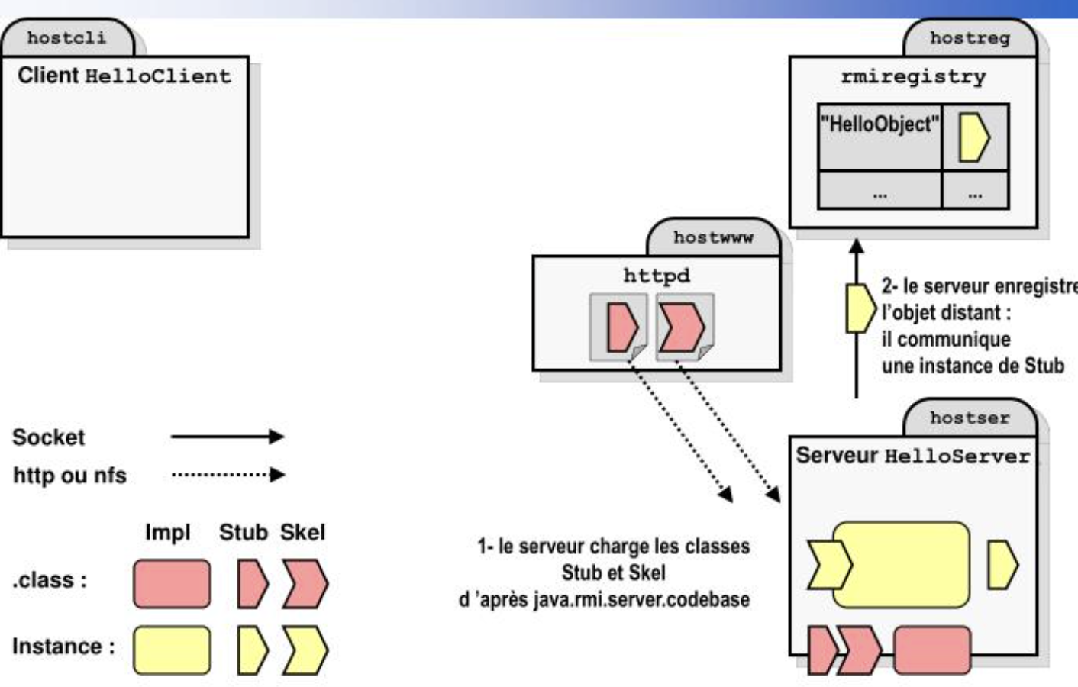
Architecture RMI - configuration

Slide 31
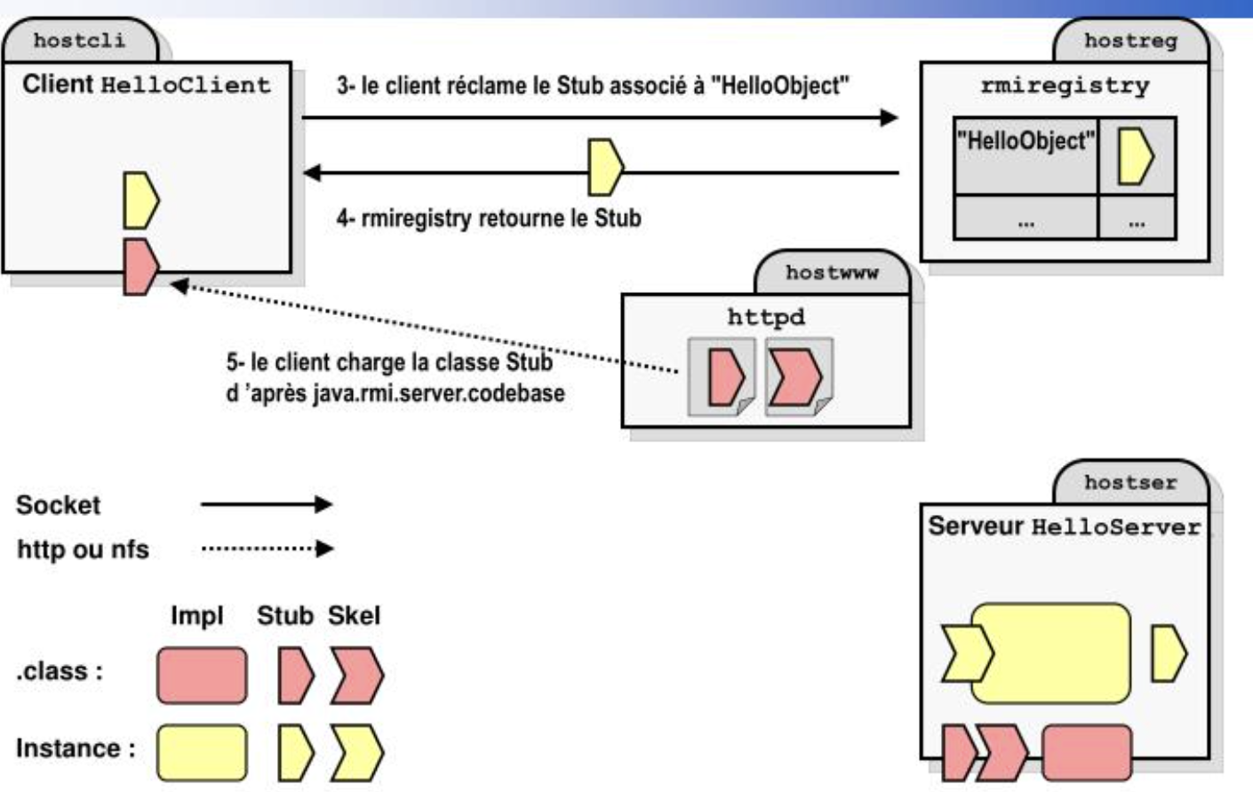
Architecture RMI - configuration

Slide 32
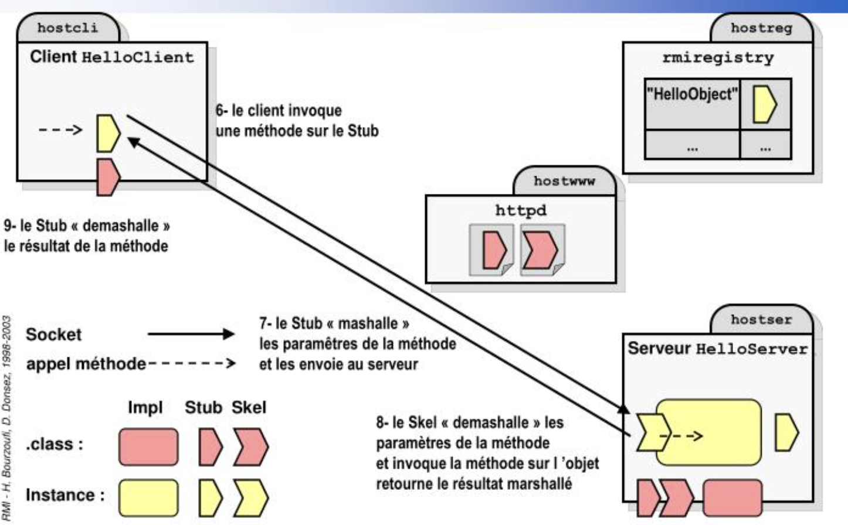
Architecture RMI - configuration

Slide 33
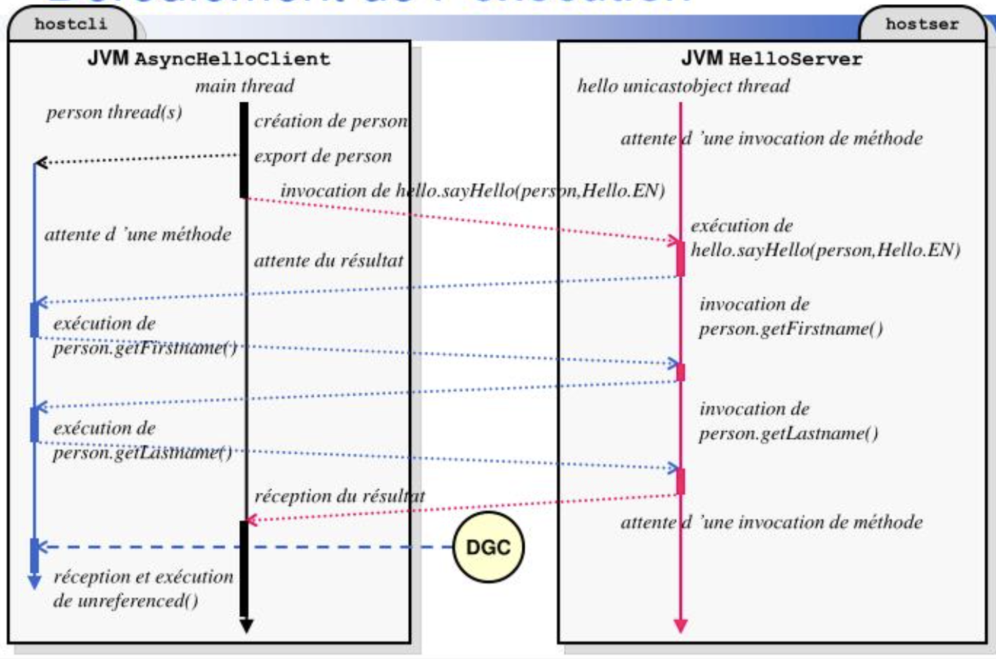
Déroulement de l’exécution

Slide 34
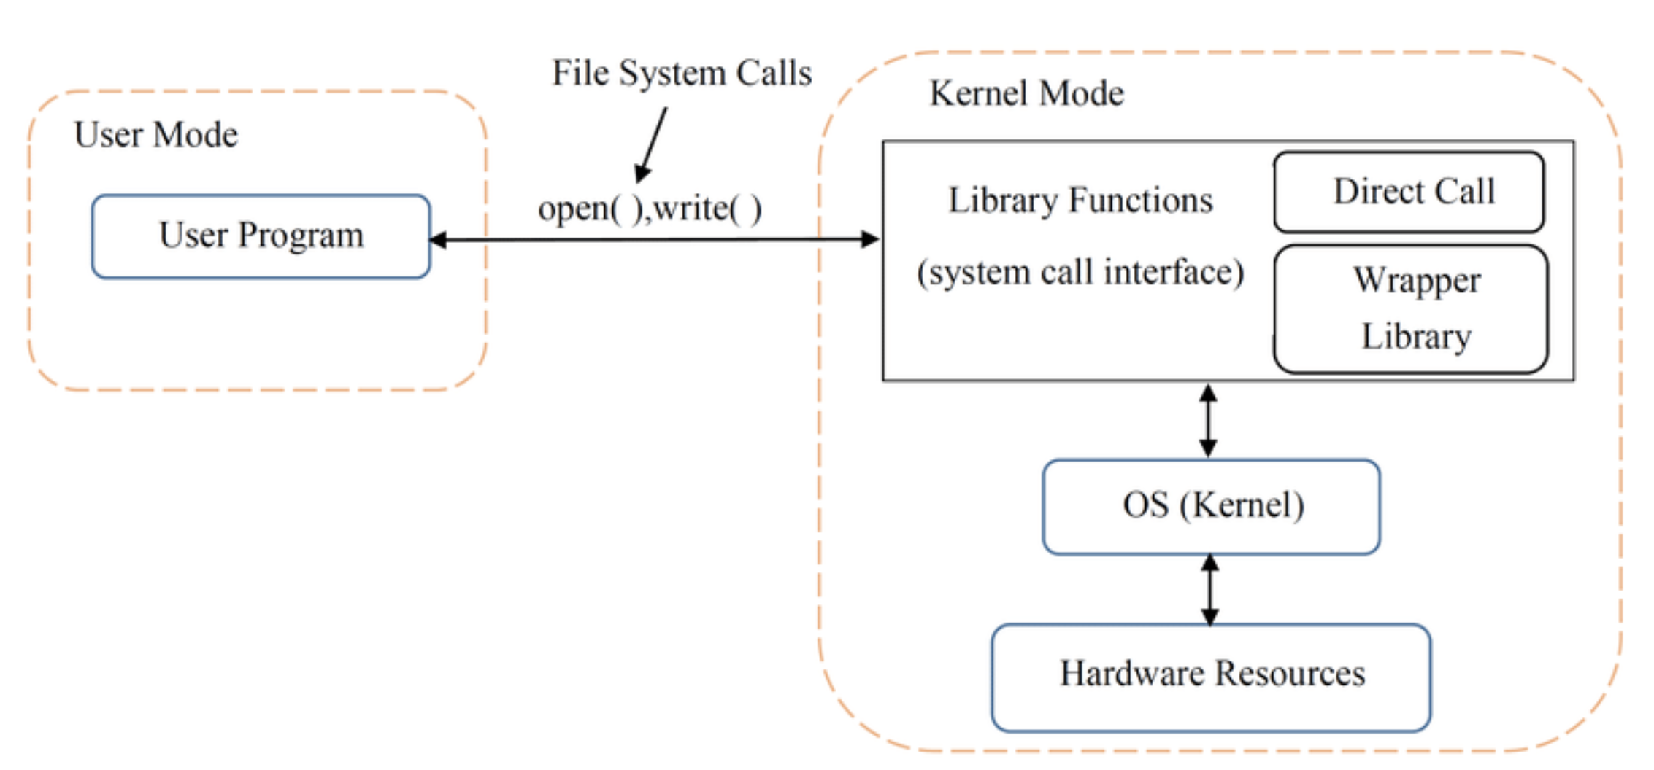
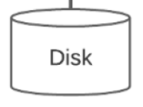
Service de fichiers
//Application chez le Client
main() {
char* NomFichier = »/.../…/hello.txt";
//O_RDWR pour ouvrir le fichier en ‘read and write mode’
id = open(NomFichier, O_RDWR);
read(id, buffer, sizeof(buffer))
…
write(id, ’Salut’, sizeof(‘Salut’));
…
close(id);
}
Client
‘hello.txt’

Slide 35
Service de fichiers
//Application chez le Client
//Le fichier hello.txt est dans un serveur
// mkdir /mount-point
// mount -F nfs [-o mount-options] server:/directory /mount-point
main() {
char* NomFichier = »/.../…/hello.txt";
//O_RDWR pour ouvrir le fichier en ‘read and write mode’
id = open(NomFichier, O_RDWR);
read(id, buffer, sizeof(buffer))
…
write(id, ’Salut’, sizeof(‘Salut’));
…
close(id);
}
Client
Processus
???
Serveur
‘hello.txt’

Slide 36
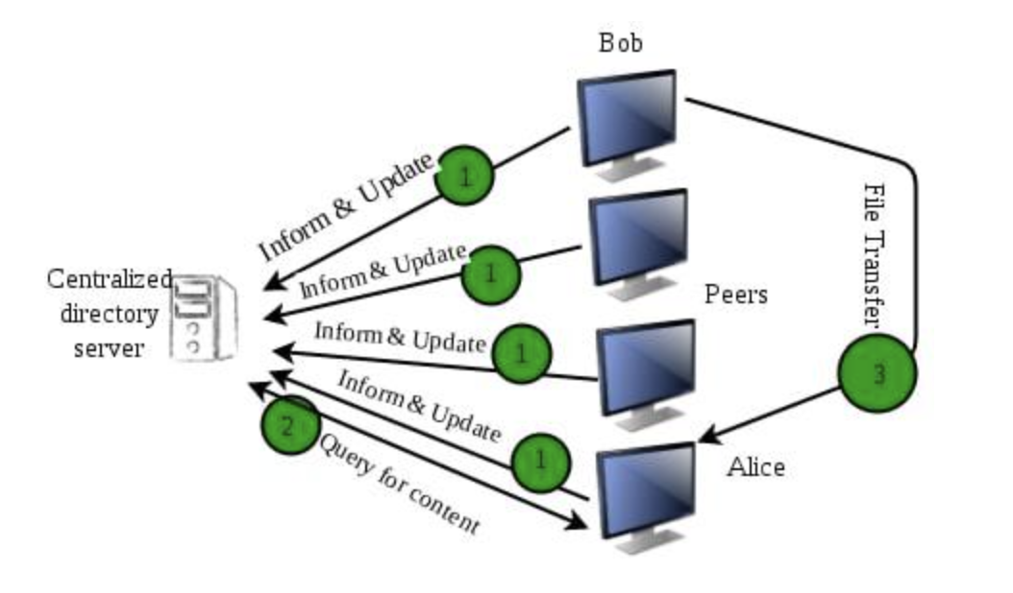
Poste à poste (‘Pair to Pair’)
P2P centralisé

Slide 37
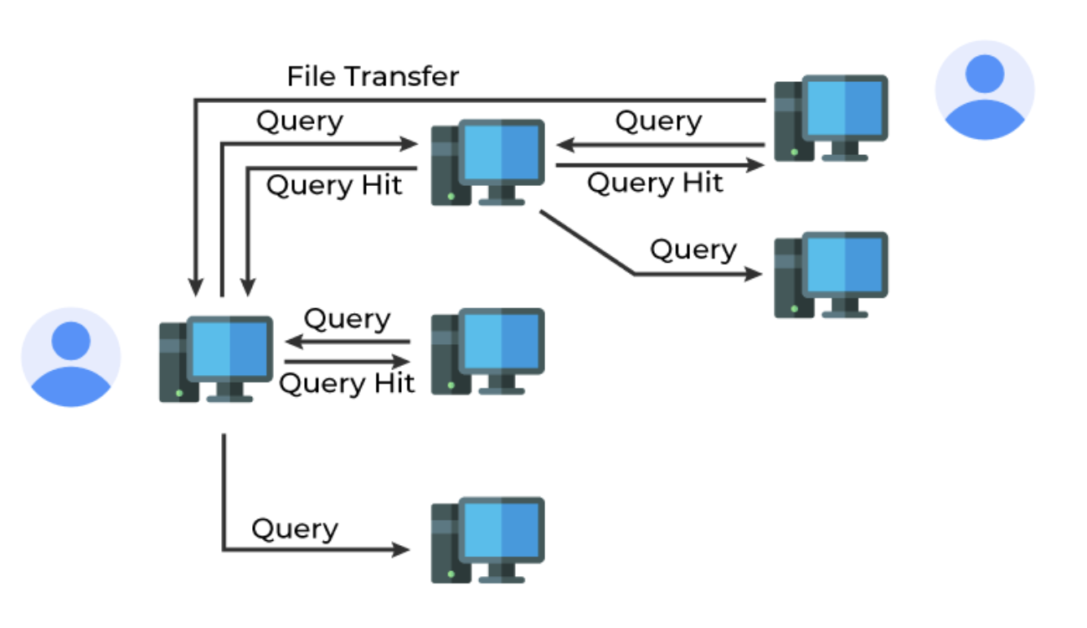
Poste à poste (‘Pair to Pair’)
P2P Gnutella
Gnutella se distingue par son support à l'anonymat et son architecture décentralisée. Un réseau Gnutella se compose d'un ensemble de pairs évoluant de manière dynamique et connectés via TCP/IP.
Cette méthode présente certains inconvénients : la requête doit être envoyée à tous les pairs voisins à moins qu'une correspondance ne soit trouvée. Cela augmente le trafic sur le réseau.

Slide 38
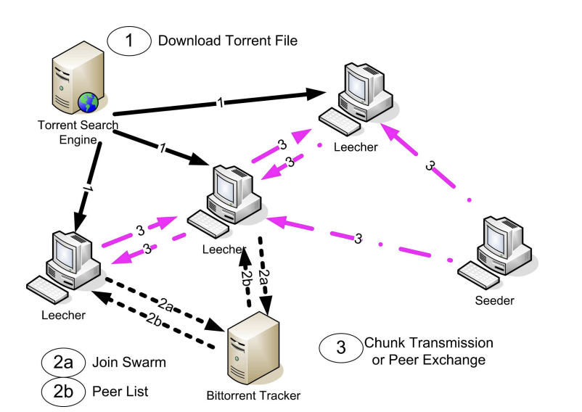
P2P - BitTorrent
Le terme ‘seeder’ est utilisé pour les pairs qui possèdent déjà le fichier entier et donc participent uniquement en téléchargeant à d'autres pairs alors que le terme ‘leecher’ est utilisé pour décrire des pairs qui n'ont pas encore téléchargé l'intégralité du fichier. La collection de seeders/leechers pour un torrent s'appelle un ‘Swarm’

Slide 39
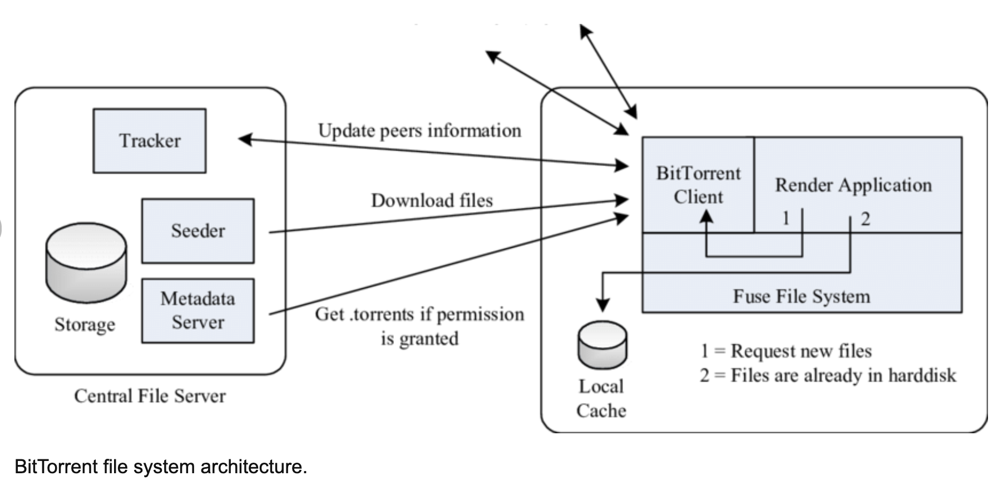
P2P - BitTorrent

Slide 40
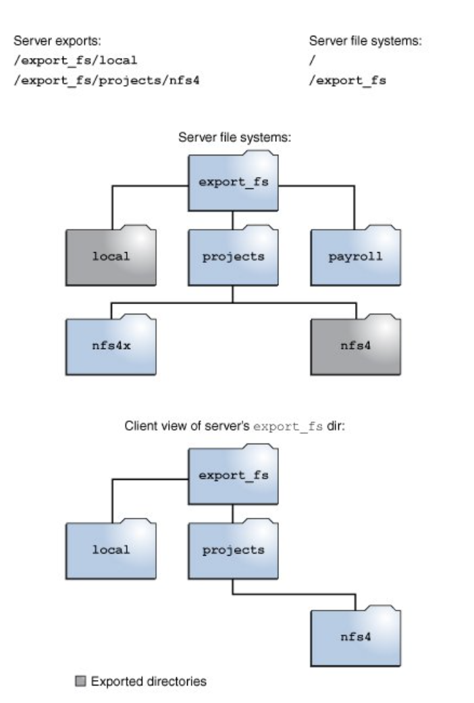
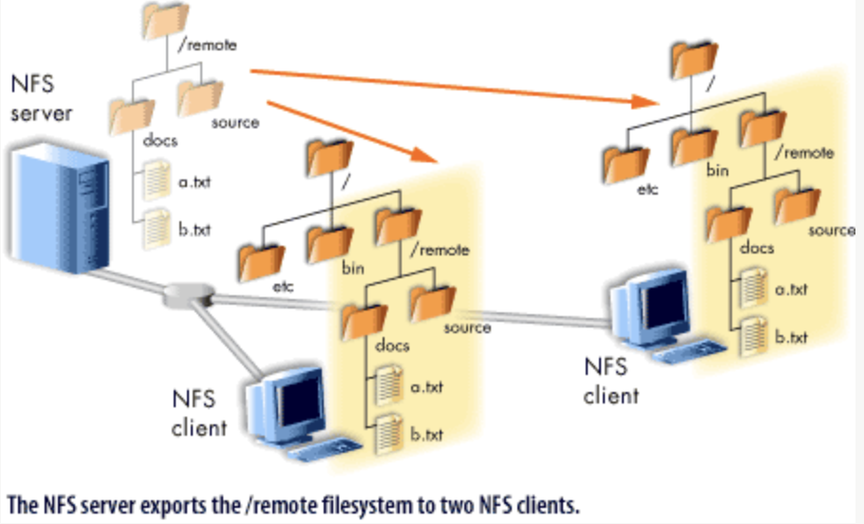
NFS

Slide 41
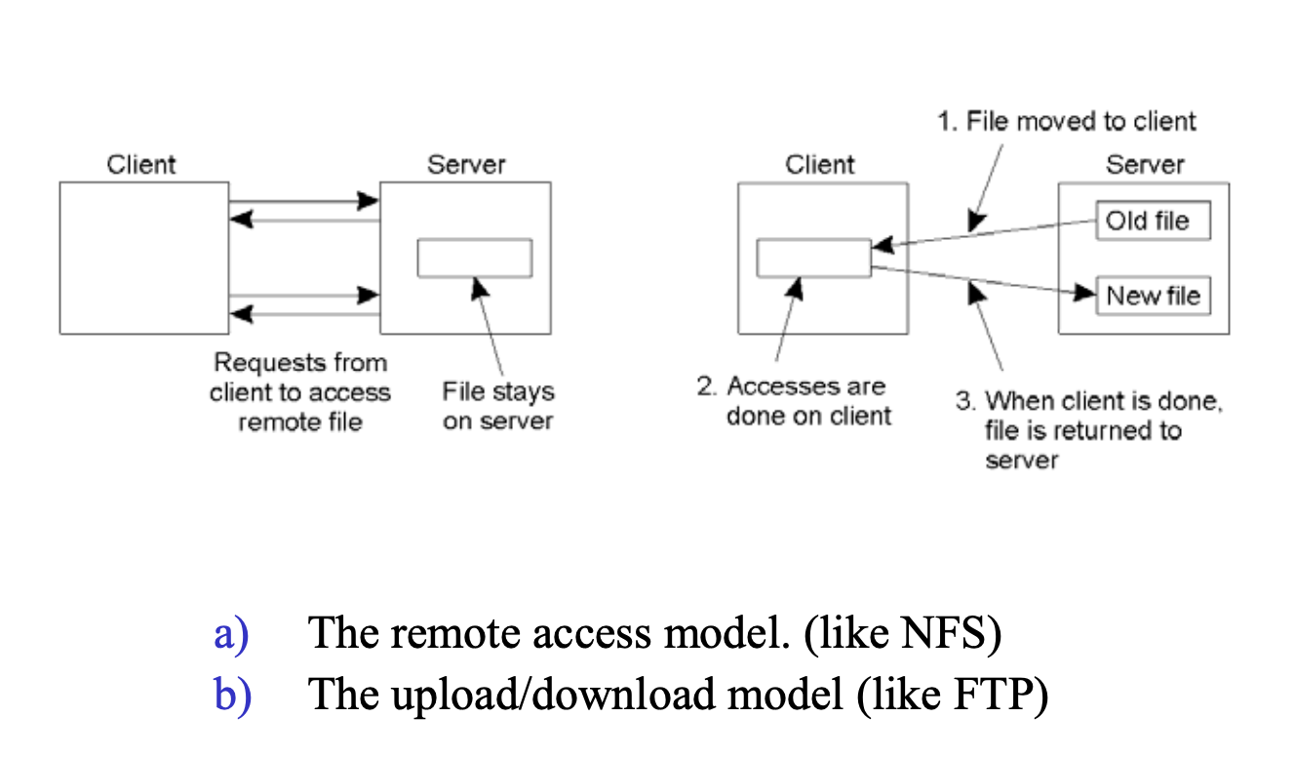
NFS
a)
b)

Slide 42
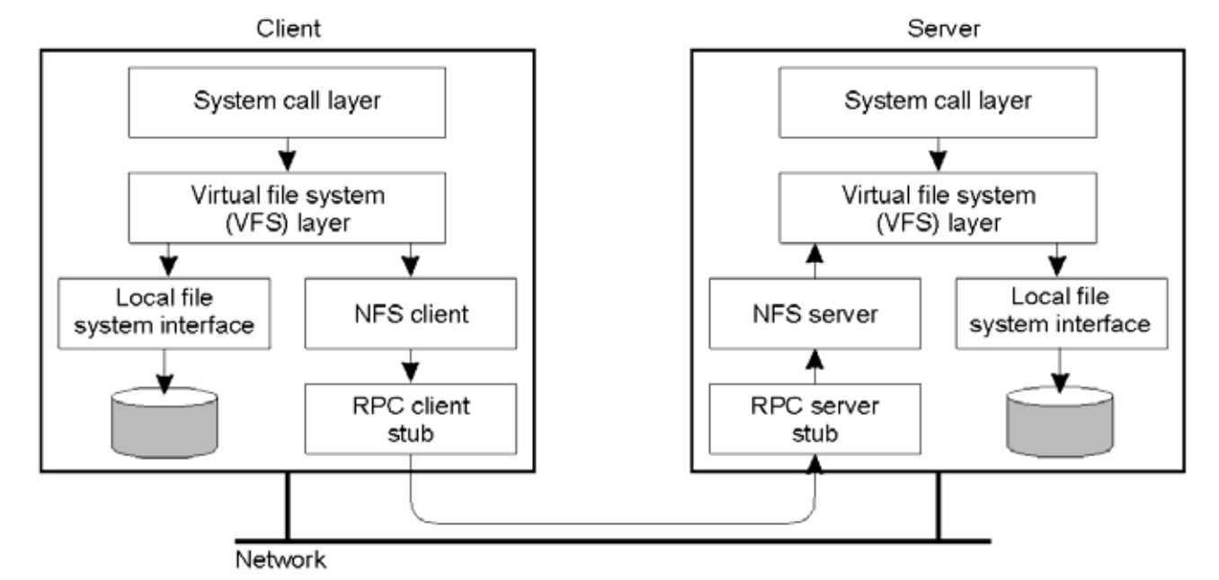
NFS

Slide 43
Différences : Stateful vs. Stateless
États : les applications avec état (‘stateful’) réagissent en fonction de l'état actuel, tandis que les applications sans état (‘stateless’) sont indépendantes de l'état et des demandes précédentes ou ultérieures.
Stockage des informations : les applications avec état stockent et utilisent des informations, souvent pour identifier l'utilisateur à l'origine de la demande, garantissant ainsi une connexion persistante. Par contre, lorsque le serveur ne stocke pas de données mais se connecte à une base de données pour vérifier ce qui est nécessaire, il est considéré comme sans état.
Requêtes : toutes les demandes effectuées dans les services sans état contiennent toutes les informations nécessaires et suivent un cycle demande-réponse. En revanche, dans les applications avec état, les requêtes dépendent de l’état du serveur.
État généré : nous générons et stockons une session sur le serveur lors de la création d'applications avec état.
État dans le client : les applications sans état sont créées lorsque nous envoyons des demandes pour obtenir certaines informations et effectuons des demandes ultérieures basées sur ces informations, en stockant tout dans le client.
Cas d'utilisation : dans une architecture de microservices avec des conteneurs, les développeurs utilisent le plus souvent des applications ou des services sans état. En revanche, les applications avec état sont plus courantes dans les architectures monolithiques.

Slide 44
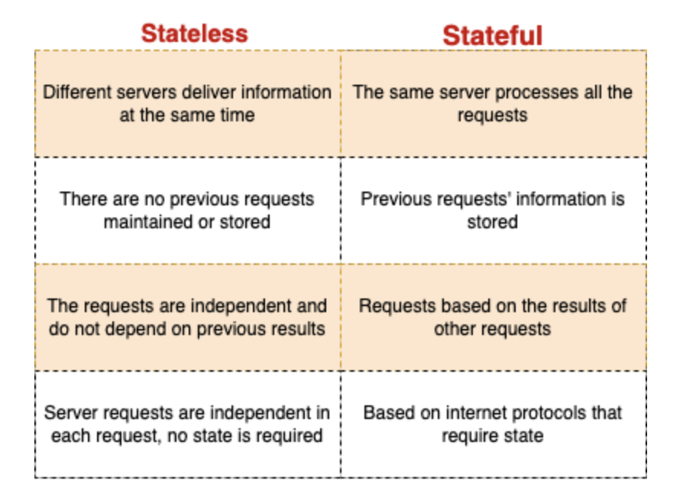
NFS

Slide 45
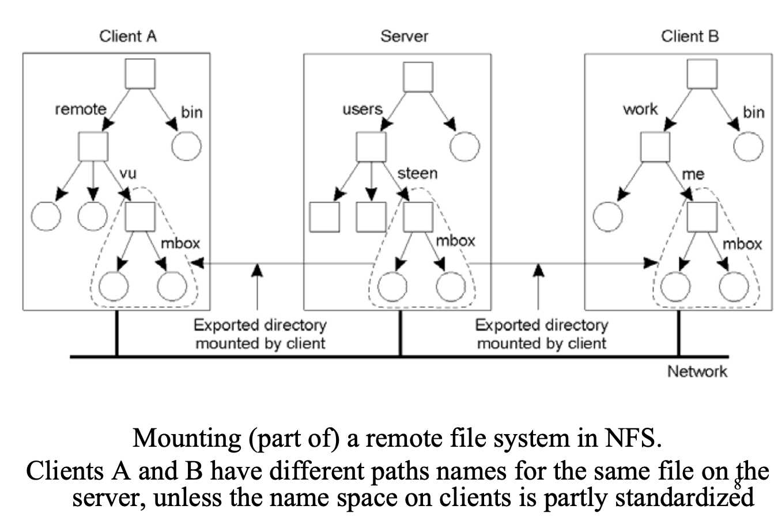
NFS – répertoire

